Slide 1
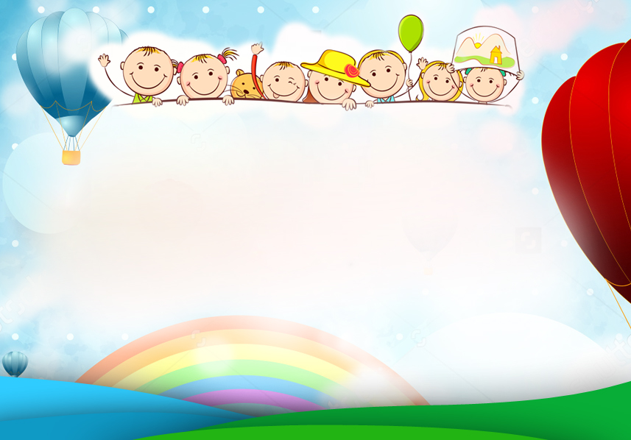

TRƯỜNG TIỂU HỌC GIANG BIÊN
TẬP ĐỌC
TRĂNG ƠI TỪ ĐÂU ĐẾN?
Trang 107

Slide 2
TRĂNG ƠI TỪ ĐÂU ĐẾN?
Trần Đăng Khoa
Trăng ơi ... từ đâu đến? Hay từ cánh rừng xa Trăng hồng như quả chín Lửng lơ lên trước nhà. | Trăng ơi ... từ đâu đến? Hay từ lời mẹ ru Thương Cuội không ngủ được Hú trâu gọi đến giờ!
Trăng ơi... từ đâu đến? Hay biển xanh diệu kì Trăng tròn như mắt cá Chẳng bao giờ chớp mi | Trăng ơi ... từ đâu đến? Hay từ đường hành quân Trăng soi chú bộ đội Và soi vàng góc sân
Trăng ơi ...từ đâu đến? Hay từ một sân chơi Trăng bay như quả bóng Bạn nào đá lên trời. | Trăng ơi ... từ đâu đến? Trăng đi khắp mọi miền Trăng ơi, có nơi nào Sáng hơn đất nước em...

Slide 3



KHÁM PHÁ

Slide 4
Bài văn chia làm 6 đoạn,
Mỗi khổ thơ là một đoạn

Slide 5
TRĂNG ƠI TỪ ĐÂU ĐẾN?
Trần Đăng Khoa
Trăng ơi ... từ đâu đến? Hay từ cánh rừng xa Trăng hồng như quả chín Lửng lơ lên trước nhà. | Trăng ơi ... từ đâu đến? Hay từ lời mẹ ru Thương Cuội không ngủ được Hú trâu gọi đến giờ!
Trăng ơi... từ đâu đến? Hay biển xanh diệu kì Trăng tròn như mắt cá Chẳng bao giờ chớp mi | Trăng ơi ... từ đâu đến? Hay từ đường hành quân Trăng soi chú bộ đội Và soi vàng góc sân
Trăng ơi ...từ đâu đến? Hay từ một sân chơi Trăng bay như quả bóng Bạn nào đá lên trời. | Trăng ơi ... từ đâu đến? Trăng đi khắp mọi miền Trăng ơi, có nơi nào Sáng hơn đất nước em...

Slide 6

- chớp mi
- hành quân
- soi vàng
Luyện đọc từ:
Trăng ơi / từ đâu đến? //
Chẳng bao giờ / chớp mi
Và / soi vàng góc sân
Luyện đọc câu:
Giải nghĩa từ:
- Diệu kì

Slide 7
GIẢI NGHĨA TỪ
- Tuồng như
- Khản đặc
- Bối rối
- Kính cẩn

Slide 8
TÌM HIỂU BÀI

Slide 9
1. Trong hai khổ thơ đầu, trăng được so sánh với những gì?
Trong hai khổ thơ đầu, trăng được so sánh với quả chín và mắt cá: Trăng hồng như quả chín
Trăng tròn như mắt cá
2. Vì sao tác giả nghĩ trăng đến từ cánh rừng xa, từ biển xanh?
Tác giả nghĩ rằng trăng đến từ cánh rừng xa vì: Trăng hồng như quả chín, lửng lơ lên trước nhà.
Tác giả nghĩ rằng trăng đến từ biển xanh vì: Trăng tròn như mắt cá, chẳng bao giờ chớp mi.

Slide 10
3. Trong mỗi khổ thơ tiếp theo, vầng trăng gắn với một đối tượng cụ thể. Đó là những gì, những ai?
Các đối tượng cụ thể đó là: Sân chơi, quả bóng, lời mẹ ru, chú Cuội, đường hành quân, chú bộ đội, góc sân,…
4. Bài thơ thể hiện tình cảm của tác giả đối với quê hương đất nước như thế nào?
Tác giả rất yêu trăng, yêu mến và tự hào về quê hương đất nước, cho rằng không có trăng nơi nào sáng hơn đất nước Việt nam.
Notes:
10

Slide 11


NỘI DUNG
Bài thơ thể hiện tình cảm yêu mến, lòng tự hào về quê hương đất nước của tác giả.

Slide 12
LUYỆN ĐỌC DIỄN CẢM
Trăng ơi… // từ đâu đến?
Hay từ cánh đồng xa
Trăng hồng như quả chín
Lửng lơ lên trước nhà.
Trăng ơi…// từ đâu đến?
Hay biển xanh diệu kì//
Trăng tròn như mắt cá
Chẳng bao giờ chớp mi.

Slide 13


VẬN DỤNG - DẶN DÒ
Học thuộc lòng bài thơ.
Chuẩn bị bài sau: Hơn một nghìn ngày vòng quanh trái đất ( trang 114)

Slide 14
CHÚC CÁC EM LUÔN
CHĂM NGOAN, HỌC GIỎI!

